Slide 1

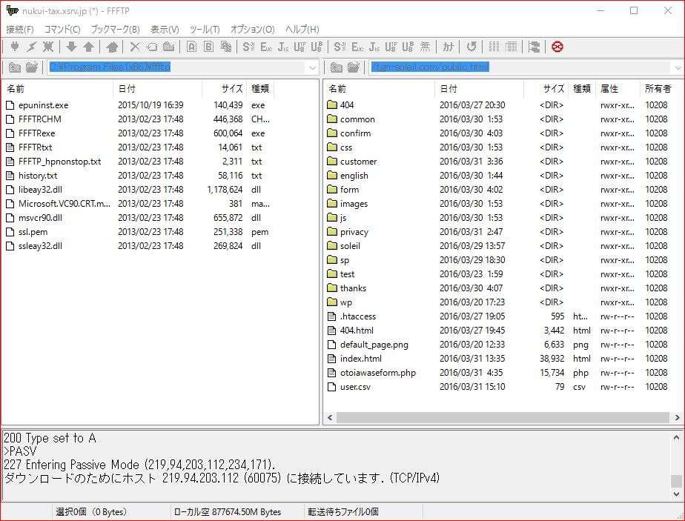

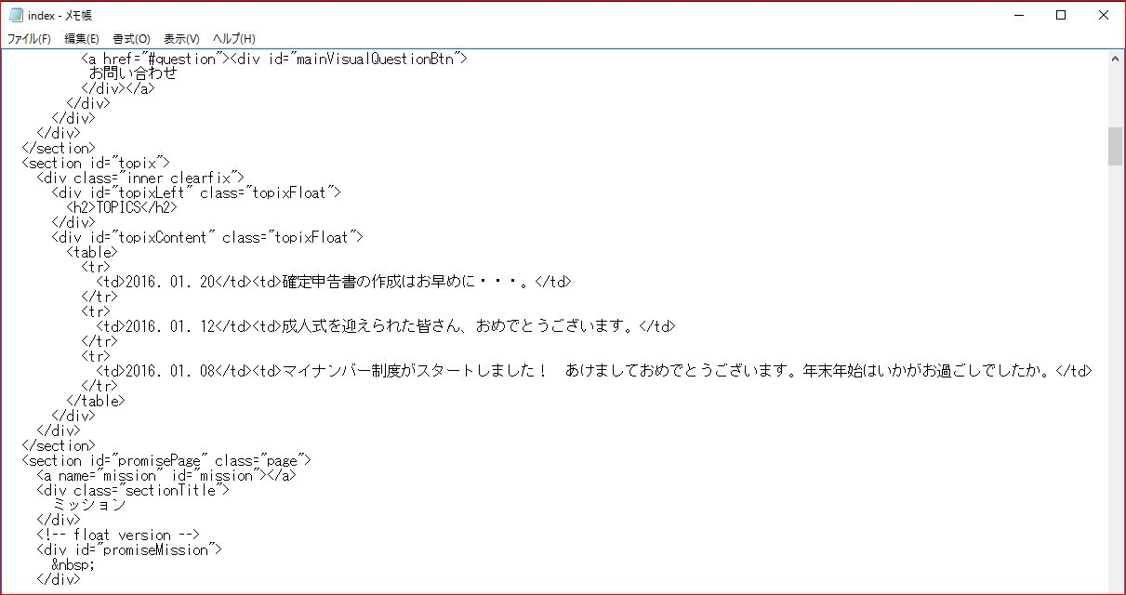
英語ページTOP 更新マニュアル(SP)
1 はじめに
サーバーからhtmlファイルをダウンロードします。
ファイルの場所
/tgn-soleil.com/public_html/sp/english/index.html
デスクトップにドロップするとダウンロードできます。
テキストエディタを開きます。(メモ張やTeraPadなど)

Slide 2
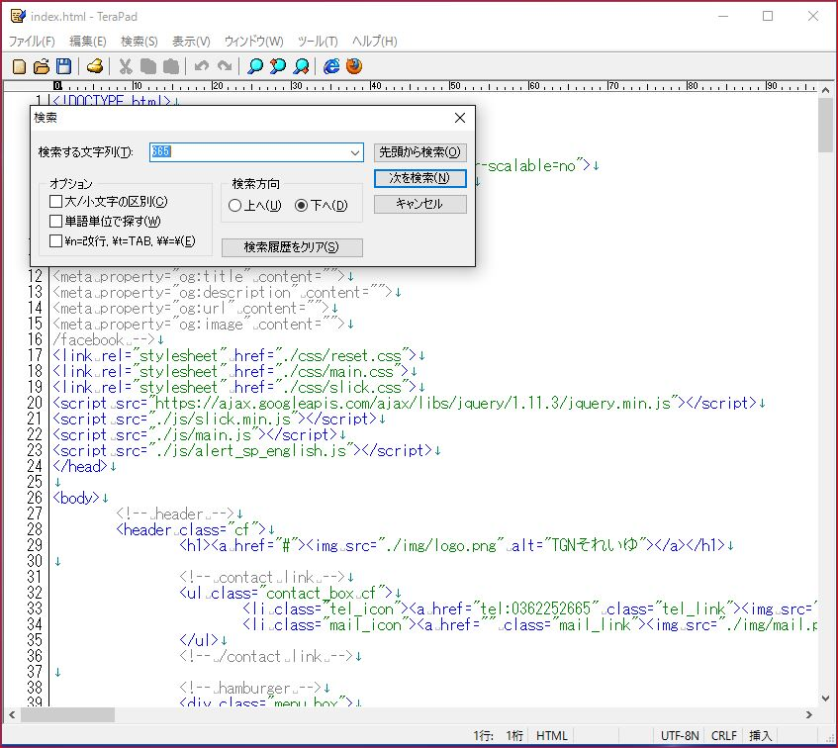
英語ページTOP 更新マニュアル(SP)
2 更新項目の検索方法
Ctrl+Fでファイル内の検索ができます。
検索ワードは、御社の電話番号下三桁
、所在地、FAX番号下三桁です。
テキストエティタでの上から検索されていくので、先頭から書き換えが済んだらまた①で今度は次を検索をクリックすると自分が書き換えたい同じ内容のものに移動します。これを検索できなくなるまで繰り返します。
終わりましたら上書き保存をします。
この方法はSP問わずPCのテキストエディタでも使用可能なのです。
注：どこを書き換えているか迷った場合は、
Ctrl+Zで一つ前に行っていた作業に戻る
ことが可能なので、こちらを編集の際に
使用することをおすすめします。
また迷った際に保存をするのは危険なの
で、先ず迷ったら上記の戻る機能を参考
にして見て欲しいです。
項目の先頭のみ適用されます
先頭以外はこちらから検索が可能です。

Slide 3
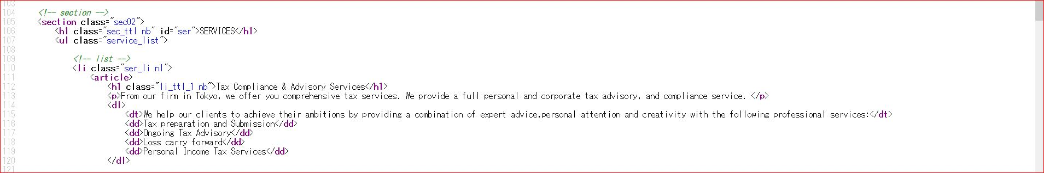
英語ページTOP 更新マニュアル(SP)
3 スペルミス修正方法
英文を読みスペルミスチェックを確認します。
ミスを発見した場合は間違っている単語を書き換える作業をします。
終わりましたら上書き保存をします。
注：文の修正の際PC同様囲いがある場所をいじると見栄えがくれます。
<コード>←中のものはいじらないでことをおすすめします。
しかし日本語同様改行をする際には<br>が必要なので、改行したい場合は導入して頂きます。
<>本文<br(改行)>本文</>のように覚えて頂いてよろしいです。
※こちらも拡大すると画像の行番号などが確認が確認できます。

Slide 4
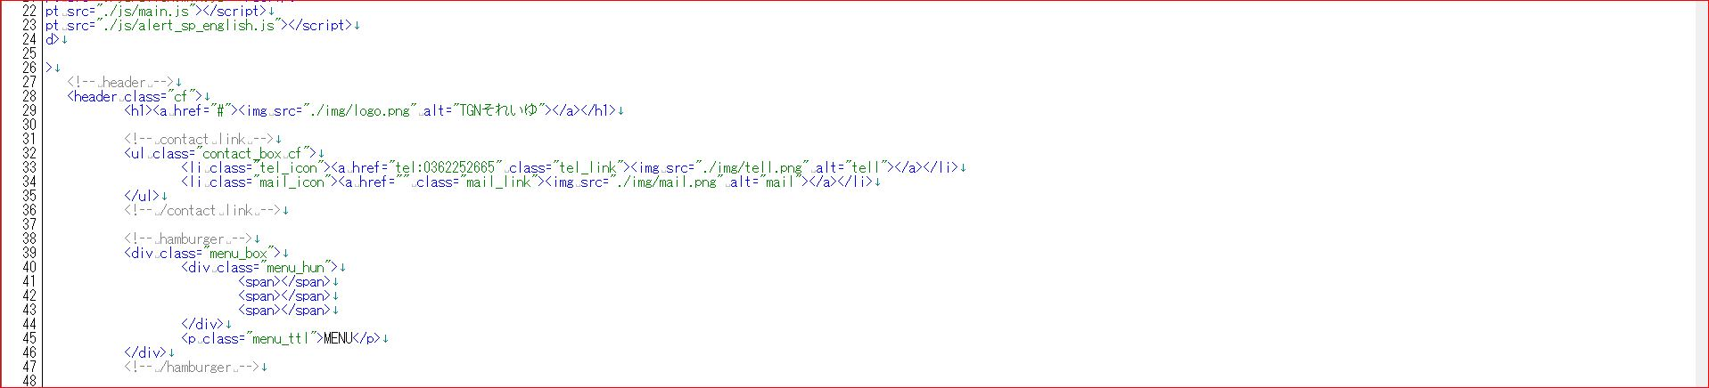

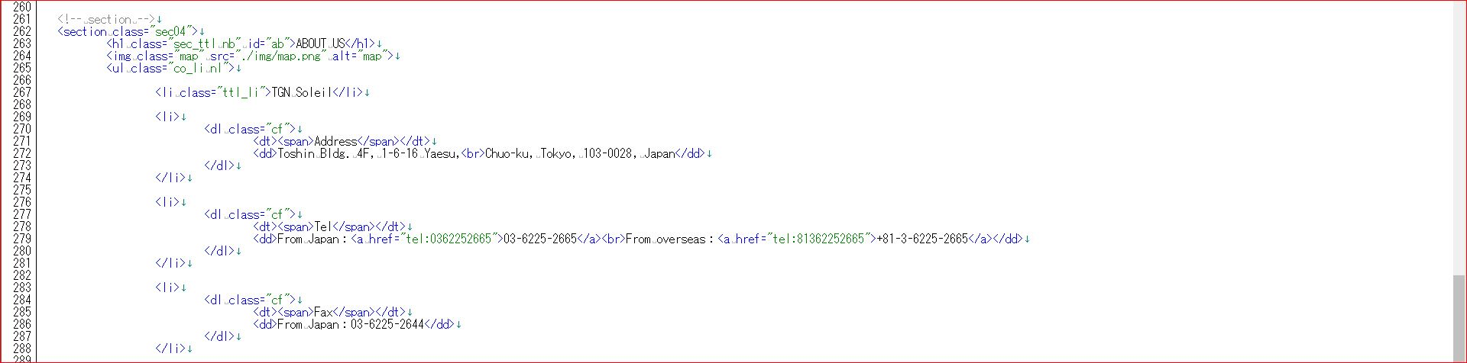
英語ページTOP 更新マニュアル(SP)
4 Tel,FAX,Addressの更新
電話番号、所在地、FAX番号を確認します。
上記のページ記載したファイル内の検索機能であるCtrl+Fで場所と検索し、更新したい項目に書き換えます。
またスマホの場合、リンクボタンか
ら連絡をとれるようにするため、
もし電話番号の変更の際には、
<a href=“tel:番号”>
<a href=“tel:番号”>
も変えます。
それが終わりましたら、上書き保存をします。
拡大すると行番号などが確認できます。

Slide 5
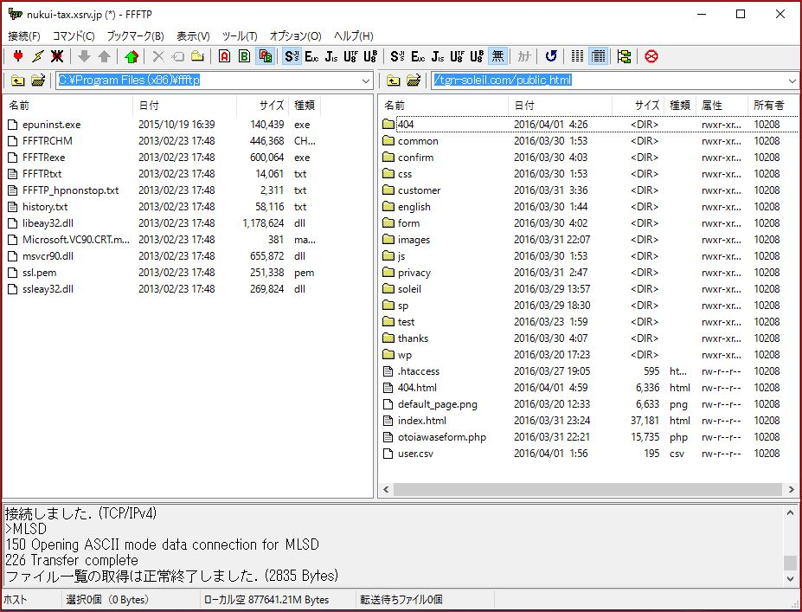

英語ページTOP 更新マニュアル(SP)
4 アップロード方法
編集したファイルを上書き保存します。
最初にダウンロードした場所と同じ場所にファイルを上書きでアップロードします。
③ アップロード先は、
/tgn-soleil.com/public_html/sp/english/index.html

